Slide 1
Insert data dari dokumen XML
M. Zakki Abdillah

Slide 2
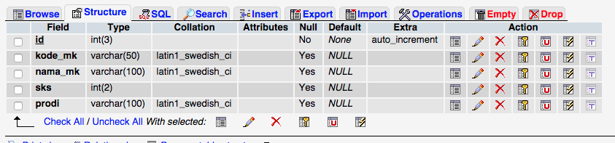
Buat table dengan struktur seperti ini :
Sebelumnya buat database yang bernama “xml”
dan simpan table tersebut dengan nama “makul”

Slide 3
Buat file XML seperti berikut :
<?xml version="1.0" encoding="iso-8859-1"?>
<data>
<record>
<kode_matakuliah>TIS13639P</kode_matakuliah>
<nama_matakuliah>Rekayasa Web</nama_matakuliah>
<sks>3</sks>
<prodi>Teknik Informatika</prodi>
</record>
<record>
<kode_matakuliah>TIS13535P</kode_matakuliah>
<nama_matakuliah>Pemrograman Framework</nama_matakuliah>
<sks>4</sks>
<prodi>Teknik Informatika</prodi>
</record>
</data>
Simpan file tersebut dengan nama makul.xml

Slide 4
Buat file php dengan nama makulxml.php
<?php
mysql_connect("localhost","root","");
mysql_select_db("xml");
if( !$xml = simplexml_load_file('makul.xml') )
{
echo 'load XML gagal! ';
}
else
{
echo '<h1>Data dari XML nya adalah : </h1>';
foreach( $xml as $record )
{
$kodemk = $record->kode_matakuliah;
$namamk = $record->nama_matakuliah;
$sks = $record->sks;
$prodi = $record->prodi;

Slide 5
echo 'Kode Mata Kuliah : '.$kodemk.'<br />';
echo 'Nama Mata Kuliah : '.$namamk.'<br />';
echo 'SKS : '.$sks.'<br />';
echo 'Program Studi : '.$prodi.'<br />';
echo '<br>';
$q = "INSERT INTO makul VALUES('','$kodemk','$namamk','$sks','$prodi')";
$result = mysql_query($q);
}
if ($result) {
echo '<h2>Data sukses tersimpan </h2>';
}
else echo '<h2>Tidak dapat menyimpan database</h2>';
}
?>

Slide 6
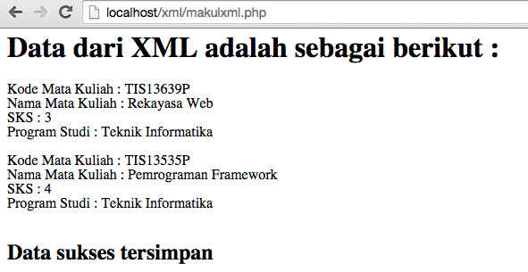
Hasil

Slide 7
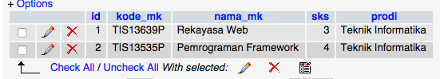
Preview di table makul

Slide 8
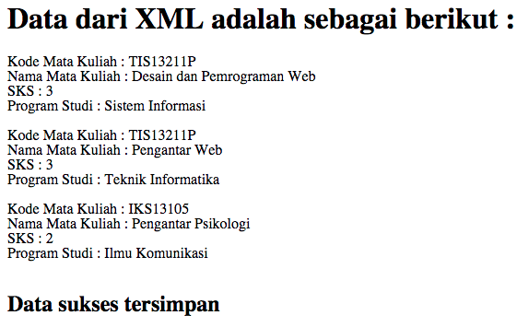
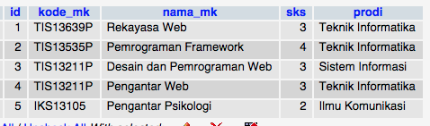
Latihan
Hasil dari web
Hasil dari
database

